Slide 1
Concurso de Fotografía, presentado en el Palacio Nacional de la Cultura, sobre la discriminación que afecta a la mujer guatemalteca, ciudad de Guatemala, de los Programas y Proyectos Cofinanciados por la Comisión Europea en Guatemala, del 29 de noviembre de 2007 al 07 de enero de 2008
Jon Kraker Rolz Bennett.

Slide 2
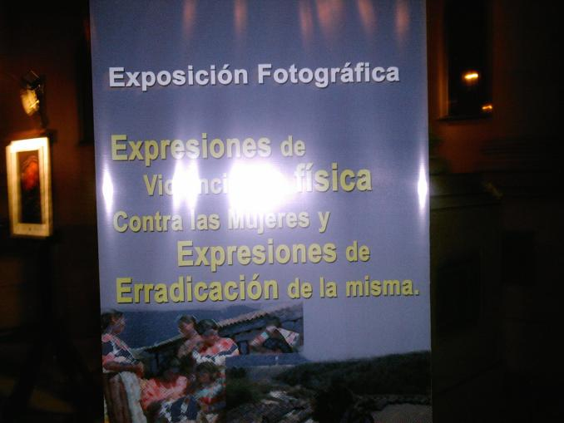
Concurso de Fotografía, presentado en el Palacio Nacional de la Cultura, ciudad de Guatemala, del 29 de noviembre de 2007 al 07 de enero de 2008, de los programas y proyectos cofinanciados por la Comisión Europea en Guatemala

Slide 3
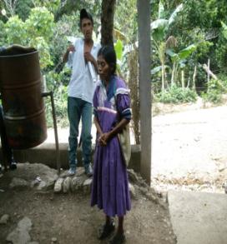
De los Programas y Proyectos Cofinanciados por la Comisión Europea en Guatemala. Concurso de Fotografía, presentado en el Palacio Nacional de la Cultura, ciudad de Guatemala, del 29 de noviembre de 2007 al 07 de enero de 2008, de los programas y proyectos cofinanciados por la Comisión Europea en Guatemala
Mujer octogenaria de la Región Maya / Ch´ortí, Aldea El Naranjo, Municipio de Jocotán, Departamento de Chiquimula, víctima desplazada por el conflicto armado interno, desposeída desde hace más de 36 años de vivir con dignidad en nuestra patria. Sigue olvidada por el Estado Guatemalteco, viviendo entre su tristeza y las cenizas, lodo y humo que la rodean. Fotografía tomada por Jon Kraker Rolz Bennett (septiembre 2006), seleccionada y premiada por la Unión Europea (2007/2008).

Slide 4
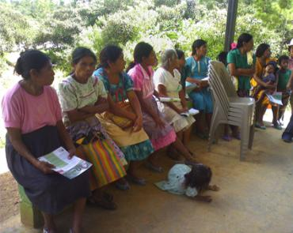
Concurso de Fotografía, presentado en el Palacio Nacional de la Cultura, ciudad de Guatemala, del 29 de noviembre de 2007 al 07 de enero de 2008, de los programas y proyectos cofinanciados por la Comisión Europea en Guatemala
Grupo de mujeres Maya Ch´ortí, pertenecientes a poblaciones desplazadas por el conflicto armado interno en Guatemala, actualmente viven en la Aldea Tanshá, Municipio de Jocotán, Departamento de Chiquimula, esperando ser atendidas y escuchadas por funcionarios del Estado Guatemalteco para que sus demandas porque se respeten con equidad de género los Derechos Humanos fundamentales y se erradiquen las discriminaciones contra la mujeres mayas, sea una realidad en este país. Fotografía tomada por Jon Kraker Rolz Bennett (septiembre 2006), seleccionada y premiada por la Unión Europea (2007/2008).

Slide 5
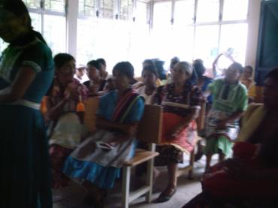
Concurso de Fotografía, presentado en el Palacio Nacional de la Cultura, ciudad de Guatemala, del 29 de noviembre de 2007 al 07 de enero de 2008, de los programas y proyectos cofinanciados por la Comisión Europea en Guatemala
Mujeres Maya Ch´ortì, pertenecientes a poblaciones indígenas desplazadas por el conflicto armado interno, Aldea El Naranjo, Municipio de Jocotán, Departamento de Chiquimula; reunidas en el salón comunal, para tomar decisiones comunitarias con respecto a como resolver su status de vivir en inequidad de género, pobreza y extrema pobreza. Fotografía tomada por Jon Kraker Rolz Bennett (septiembre 2006), seleccionada y premiada por la Unión Europea (2007/2008).

Slide 6
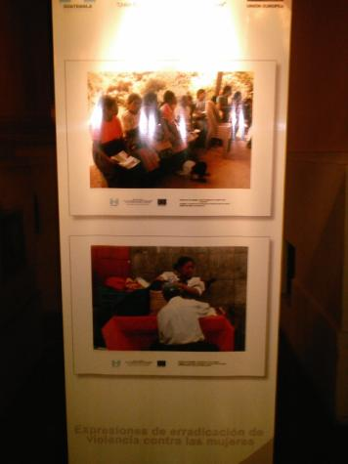
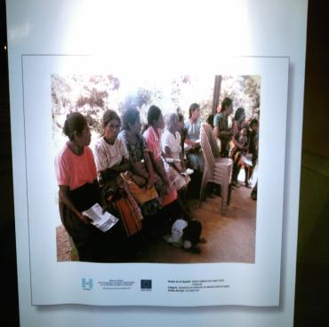
Concurso de Fotografía, presentado en el Palacio Nacional de la Cultura, ciudad de Guatemala, del 29 de noviembre de 2007 al 07 de enero de 2008, de los programas y proyectos cofinanciados por la Comisión Europea en Guatemala

Slide 7
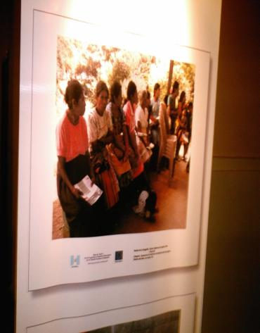
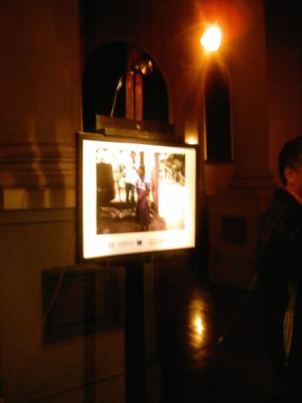
Concurso de Fotografía, presentado en el Palacio Nacional de la Cultura, ciudad de Guatemala, del 29 de noviembre de 2007 al 07 de enero de 2008, de los programas y proyectos cofinanciados por la Comisión Europea en Guatemala

Slide 8
Gracias por su atención.

